Slide 1

UNIVERSITAS PAMULANG
Pendidikan Agama (Agama Islam)
Sistem Informasi
Oleh :
Rizal Fahmi – 221011700114
M. Aditian Nova Wijaya – 221011700461

Slide 2
Agama Islam
Islam merupakan salah satu agama terbesar yang tersebar di seluruh dunia saat ini. Menurut kepercayaan dan keyakinan kita sebagai umat muslim Agama Islam adalah satu-satunya agama yang diridhai oleh Allah SWT. Kita sebagai umat Muslim harus bersyukur karena tinggal di Indonesia, di mana mayoritas penduduknya beragama Islam. Agama Islam terus berkembang dan bisa diterima oleh banyak orang berkat usaha yang dilakukan oleh para Nabi dan juga ulama-ulama kita. Jika diperhatikan, Islam juga berbeda dengan agama lain yang mengambil nama agama dari nama pendiri atau nama tempat penyebarannya.
Nama agama Islam merupakan istilah yang menunjukkan sikap dan sifat pemeluknya terhadap Allah SWT. Nama Islam lahir bukan karena pemberian dari seseorang atau sekelompok masyarakat, melainkan berasal dari Sang Pencipta langsung, Allah SWT. Sebagai seorang Muslim, kita selalu berusaha untuk menjalankan perintah Allah SWT dan menjauhi larangannya. Berbagai ibadah kita lakukan, meski masih belum bisa sempurna. Namun, pernahkah kita memikirkan tentang makna Islam selama kita hidup menjadi seorang muslim?
Sebagai seorang Muslim, tentu penting untuk mengetahui makna Islam. Dengan mengetahui dan memahami makna agama Islam, kita juga bisa semakin mengerti bagaimana seharusnya menjadi seorang muslim yang benar.

Slide 3


Jadi, apa itu agama islam??

Slide 4
Pengertian Islam
Islam dalam bahasa Arab merupakan mashdar (kata dasar) dari kata aslama-yuslimu-islaaman, yang artinya taat, tunduk, patuh, berserah diri kepada Allah. Sedangkan jika dilihat dari asal katanya, Islam berasal dari kata assalamu, aslama, istaslama, saliim, dan salaam. Masing-masing kata tersebut memiliki arti sebagai berikut:
> Assalamu artinya damai, perdamaian. Maksudnya, Islam adalah agama yang damai dan setiap muslim hendaknya menjaga perdamaian.
> Aslama artinya taat, berserah diri. Maksudnya seorang muslim hendaknya berserah diri pada Allah dan mengikuti ajaran Islam dengan taat.
> Istaslama artinya berserah diri.
> Saliim artinya bersih dan suci. Maksud dari kata ini merupakan gambaran dari hati seorang muslim yang bersih, suci, jauh dari sifat syirik atau menyekutukan Allah.
> Salaam artinya selamat, keselamatan. Islam adalah agama yang penuh keselamatan. Jika seorang muslim menjalankan ajaran Islam dengan baik, maka Allah akan menyelamatkannya baik di dunia maupun akhirat.
Dalam Al-Qur'an sendiri, kata Islam sebagai agama disebutkan dalam surat Al Maidah ayat 3, yang artinya
"Pada hari ini telah Ku sempurnakan untuk kamu agamamu, dan telah Ku cukupkan kepadamu nikmat Ku, dan telah Ku ridhai Islam itu jadi agama bagimu.“
Selain itu, surat Ali Imran ayat 9 juga menyebutkan agama Islam, yang artinya:
"Sesungguhnya agama di sisi Allah hanyalah Islam."

Slide 5

Disebutkan pula dalam surat Ali Imran ayat 85 yang artinya:
"Dan siapa saja yang mencari agama selain Islam, maka tidak akan diterima darinya, dan dia di akhirat termasuk orang-orang yang merugi."
Sedangkan dalam hadis, Rasulullah pernah menjelaskan arti Islam. Hadis tersebut kemudian terkenal sebagai hadis Jibril, karena saat itu, malaikat Jibril yang berubah wujudnya menjadi seorang laki-laki datang menemui Rasulullah untuk bertanya tentang Islam dan meminta penjelasan pada Rasulullah. Berikut hadisnya:
Dari Umar radhiyallahu ta'ala 'anhu berkata,
"Ketika kami sedang duduk-duduk bersama dengan Rasulullah SAW, tiba-tiba muncul seorang laki-laki yang pakaiannya sangat putih, rambutnya sangat hitam, pada dirinya tidak terlihat tanda-tanda seorang musafir, namun tidak ada satu pun di antara kami yang mengenalnya. Hingga ia duduk di dekat Nabi SAW. Dia menempelkan lututnya ke lutut Nabi SAW dan meletakkan telapak tangannya di atas paha Nabi.
Dia berkata: Wahai Muhammad, jelaskan padaku tentang Islam? Rasulullah SAW menjawab: Islam adalah engkau bersyahadat bahwasannya tiada sesembahan yang berhak disembah kecuali Allah, dan Muhammad adalah utusan Allah, menegakkan sholat, menunaikan zakat, berpuasa Ramadhan, dan melaksanakan haji ke Baitullah jika engkau mampu melaksanakannya." (HR. Muslim).

Slide 6
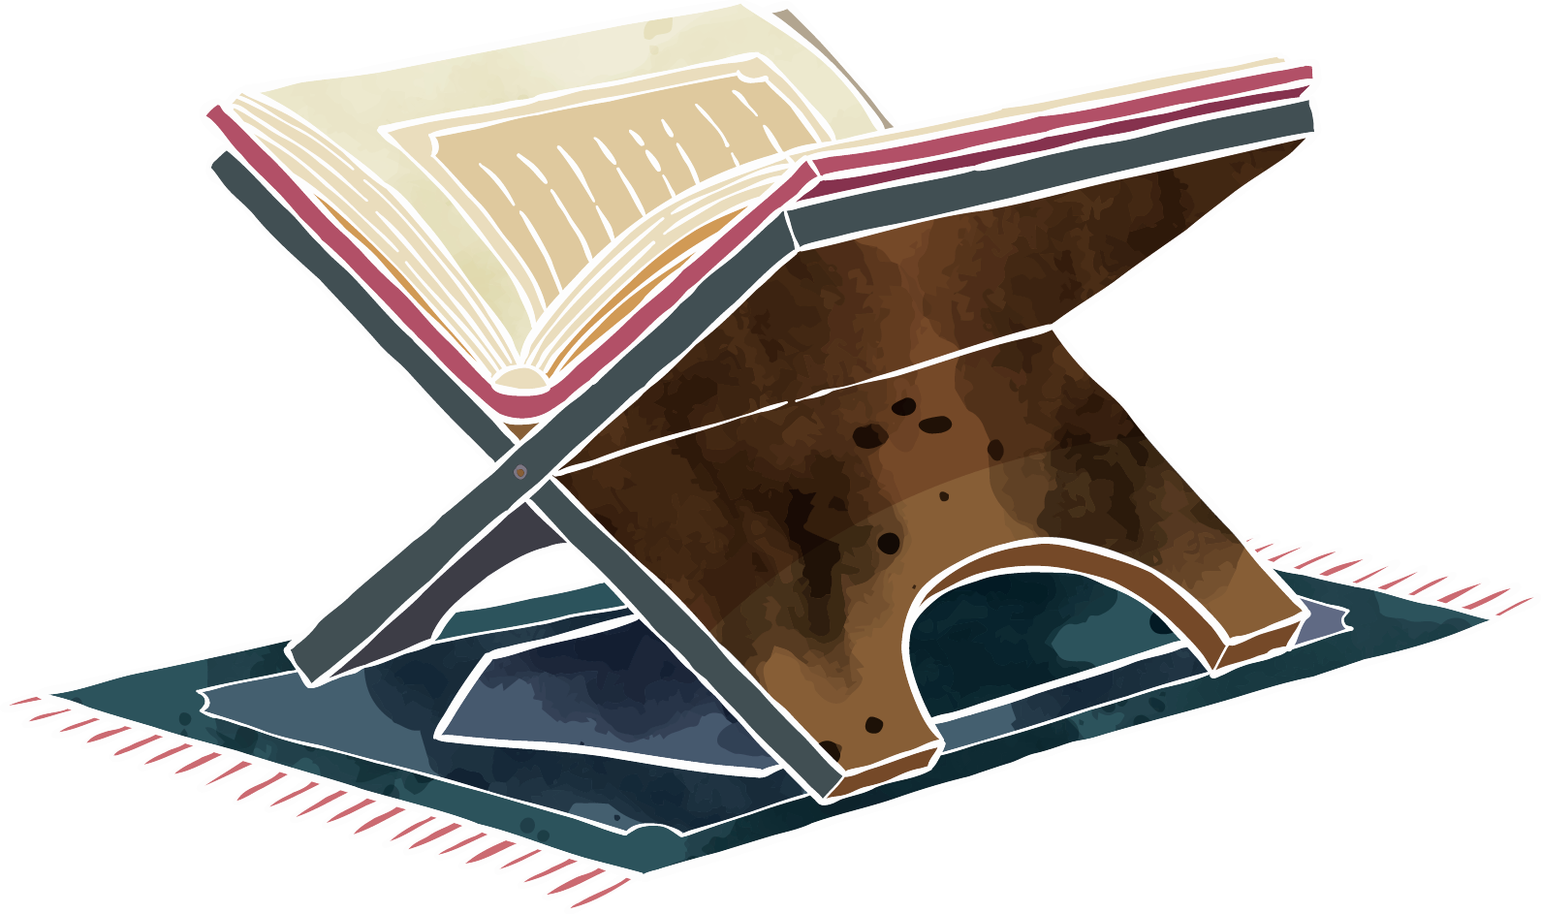
Makna Islam
Islam dibawa oleh Nabi Muhammad SAW untuk umat manusia sebagai petunjuk untuk meraih kebahagiaan di dunia dan akhirat. Inti dari ajaran agama ini adalah bersaksi bahwa tidak ada Tuhan selain Allah dan Nabi Muhammad adalah utusan Allah, mendirikan sholat, menunaikan zakat, berpuasa di bulan Ramadhan, dan pergi haji bila mampu. Semua hal tersebut lebih kita kenal dengan sebutan rukun Islam.
Sebelumnya disebutkan bahwa Islam memiliki arti kepasrahan atau ketundukan secara total kepada Allah SWT. Orang yang beragama Islam berarti dirinya telah berpasrah dan tunduk patuh hanya kepada ajaran-ajaran Islam.
Melansir dari muslim.or.id, Syaikh Abdul Aziz bin Baz rahimahullah menjelaskan tentang makna Islam yang artinya sebagai berikut:
"Berserah diri kepada Allah dengan mentauhidkan-Nya, dan taat serta patuh kepada-Nya, dengan penuh ketundukan dan perendahan diri".
Maka makna Islam adalah menundukkan diri kepada Allah dan taat kepada-Nya dengan mentauhidkan-Nya, memurnikan amalan hanya untuk-Nya, menaati perintah-perintah-Nya, dan meninggalkan larangan-larangannya.
Orang yang beragam Islam juga disebut Muslim, yang menunjukkan bahwa dirinya adalah hamba yang patuh terhadap Allah SWT, tunduk dan taat kepada-Nya, dengan melakukan apa yang Allah SWT perintahkan dan meninggalkan apa yang Allah SWT larang.

Slide 7

Sejarah Peradaban Islam
Periode Klasik
Periode Pertengahan
Periode Modern
650 – 1258 M
1250 – 1800 M
1800 M – Sekarang

Slide 8
Sejarah perkembangan peradaban Islam
Periode klasik (650-1258 M) Era ini adalah masa kemajuan, keemasan, dan kejayaan Islam. Periode ini dibagi menjadi fase ekspansi dan disintegrasi 1. Fase ekspansi, integrasi, dan pusat kemajuan Masa ini berlangsung pada 650-1000 M dengan daerah penyebaran Islam yang makin luas, melalui Afrika utara sampai ke Spanyol di bumi bagian barat. Islam juga melalui Persia sampai ke India di bumi sebelah timur. Di masa inilah perkembangan ilmu pengetahuan, agama, bahasa, dan lain-lain mencapai puncaknya. Era ini juga menghasilkan ulama besar misal Imam Malik, Imam Abu Hanifah, Imam Syafi'i dan Imam Ibn Hambal dalam bidang Fiqh. 2. Fase disintegrasi Era pada kurun waktu 1000 - 1250 M ini mulai mengalami kemunduran. Kekuasaan khalifah menurun, hingga akhirnya Baghdad dirampas dan dihancurkan Hulagu Khan pada tahun 1258 M.
B. Periode pertengahan
Sama seperti sebelumnya, periode ini juga terbagi atas tiga fase. Umat Islam yang mengalami kemunduran, bangit kembali melalui tiga kerajaan besar

Slide 9
1.Fase kemunduran Tahap ini berlangsung pada 1250-1500 M dengan desentralisasi dan disintegrasi yang makin menguat di masyarakat. Perbedaan antara Sunni dan Syi'ah serta Arab dan Persia semakin nyata. Dunia Islam terbagi menjadi Arab dan Persia. Bagian Arab yang terdiri dari Arabia, Irak, Suria, Palestina, Mesir dan Afrika utara berpusat di Mesir. Bagian Persia yang terdiri dari Balkan, Asia kecil, Persia dan Asia tengah berpusat di Iran. 2. Fase tiga kerajaan besar Masa yang berlangsung pada 1500 - 1700 M dilanjutkan dengan fase kemunduran di 1700 - 1800 M. Tiga kerajaan adalah Utsmani di Turki, Safawi di Persia dan Mughal di India. Kejayaan Islam pada tiga kerajaan besar masih bisa disaksikan hingga kini. Peninggalan tersebut bisa disaksikan dalam bentuk
arsitek di Istanbul, Iran dan Delhi.

Slide 10
C. Periode modern Pada periode yang berlangsung mulai 1800 hingga sekarang ini, umat mencari tahu penyebab kejatuhan Islam. Para pemimpin dan pemuka Islam memikirkan bagaimana meningkatkan mutu dan kekuatan umat Islam. Di era sejarah perkembangan peradaban Islam ini, kondisi muslim berbanding terbalik dengan periode klasik. Umat Islam yang awalnya menjadi pusat peradaban, kini kagum pada perkembangan budaya dan kemajuan kelompok masyarakat lain.

Slide 11
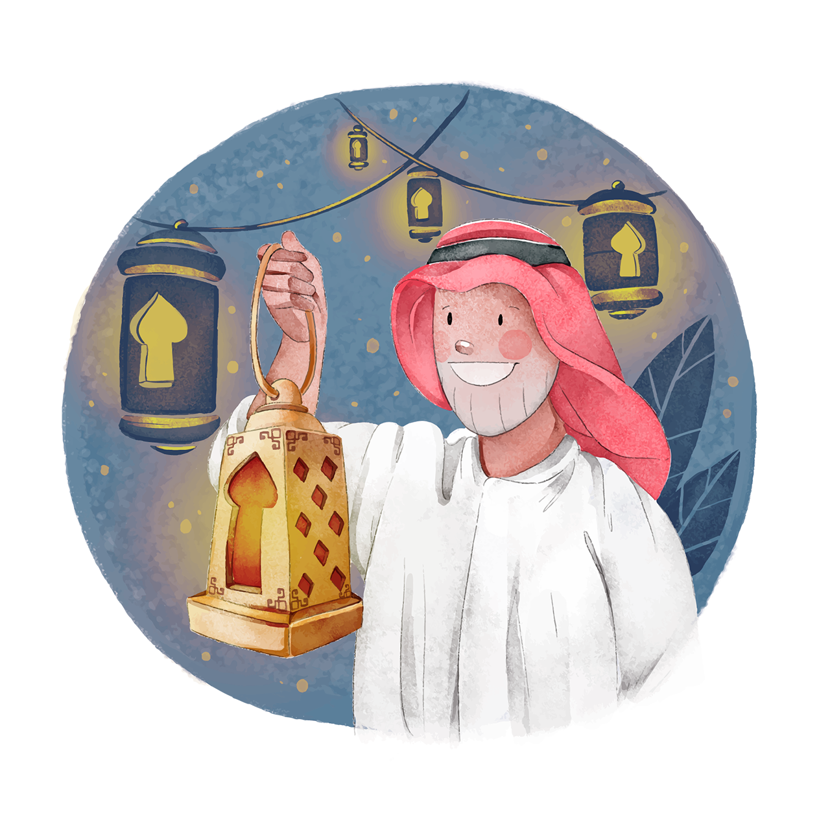
Perkembangan Islam Di Indonesia

Slide 12
Masuknya Islam Ke Indonesia
Menurut buku "Sejarah Indonesia Periode Islam" oleh Ricu Sidiq dan kawan-kawan, sejarah mencatat bahwa sejak awal Masehi, pedagang-pedagang dari India dan China sudah memiliki hubungan dagang dengan penduduk Indonesia. Meski terdapat beberapa teori mengenai kedatangan agama Islam di Indonesia, banyak ahli percaya bahwa masuknya Islam ke Indonesia pada abad ke-7 berdasarkan Berita China zaman Dinasti Tang. Berita tersebut mencatat bahwa pada abad ke-7, terdapat permukiman pedagang muslim dari Arab di Desa Baros, daerah pantai barat Sumatra Utara.
Jika diurutkan dari barat ke timur, Islam pertama kali masuk di Perlak, bagian utara Sumatra. Hal ini menyangkut strategisnya letak Perlak, yaitu di daerah Selat Malaka, jalur laut perdagangan internasional dari barat ke timur. Islam di Jawa masuk melalui pesisir utara Pulau Jawa ditandai dengan ditemukannya makam Fatimah binti Maimun bin Hibatullah yang wafat pada tahun 475 Hijriah atau 1082 Masehi di Desa Leran, Kecamatan Manyar, Gresik. Kemudian di Kalimantan, Islam masuk melalui Pontianak yang disiarkan oleh bangsawan Arab bernama Sultan Syarif Abdurrahman pada abad ke-18. Di hulu Sungai Pawan, di Ketapang, Kalimantan Barat, ditemukan pemakaman Islam kuno. Angka tahun yang tertua pada makam-makam tersebut adalah tahun 1340 Saka (1418 M).

Slide 13
Media dalam islamisasi
Perdagangan
Pada taraf permulaan, saluran Islamisasi adalah perdagangan. Kesibukan lalu lintas perdagangan pada abad ke-7 hingga ke-16 M, membuat pedagang pedagang Muslim (Arab, Persia, dan India) turut ambil bagian dalam perdagangan dari negeri-negeri Barat, Tenggara, dan Timur Benua Asia. Media islamisasi melalui perdagangan dinilai sangat menguntungkan karena para raja dan bangsawan turut serta dalam kegiatan perdagangan secara langsung.

Slide 14
Media dalam islamisasi
2. Perkawinan Dari sudut ekonomi, para pedagang muslim memiliki status sosial yang lebih baik daripada kebanyakan pribumi, sehingga penduduk pribumi, terutama putri-putri bangsawan, tertarik untuk menjadi istri saudagar. Saat menikah dengan saudagar Islam, proses sebelumnya adalah memeluk agama Islam terlebih dahulu. Berawal dari situ, kemudian banyak kampung kampung, daerah-daerah, dan kerajaan-kerajaan muslim yang dikawini oleh keturunan bangsawan.

Slide 15
Media dalam islamisasi
3. Tasawuf Salah satu saluran Islamisasi yang dinilai memiliki peran yang signifikan dalam penyebaran ajaran Islam adalah tasawuf. Dalam konteks penyebaran ajaran Islam di Nusantara, para pengajar tasawuf atau para sufi, mengajarkan teosofi yang bercampur dengan ajaran yang sudah dikenal luas oleh masyarakat Indonesia.

Slide 16
Media dalam islamisasi
4. Pendidikan Islamisasi juga dilakukan melalui pendidikan. Proses pendidikan dan pengajaran Islam ini sudah berlangsung sejak Islam masuk ke Nusantara. Ketika pemeluk agama Islam sudah banyak dan telah terbentuk komunitas muslim, maka proses pendidikan dan pengajaran Islam tidak lagi hanya dilaksanakan secara informal, tetapi sudah dilaksanakan secara teratur di tempat-tempat tertentu.
Secara umum, model pendidikan pada masa itu ada dua, yakni pendidikan langgar dan pendidikan pesantren.

Slide 17
Media dalam islamisasi
5. Kesenian Saluran Islamisasi melalui kesenian yang paling terkenal adalah pertunjukan wayang. Dikatakan bahwa Sunan Kalijaga adalah tokoh yang paling mahir dalam mementaskan wayang. Sunan Kalijaga tidak pernah meminta upah pertunjukan, tetapi ia meminta para penonton untuk mengikutinya untuk mengucapkan kalimat syahadat. Sebagian besar cerita wayang masih dipetik dari cerita Mahabharata dan Ramayana, tetapi di dalam cerita itu disisipkan ajaran dan nama-nama pahlawan Islam. Kesenian-kesenian lain juga dijadikan alat Islamisasi, seperti sastra (hikayat, babad, dan sebagainya), seni bangunan, dan seni ukir.

Slide 18
Media dalam islamisasi
6. Politik Di Maluku dan Sulawesi Selatan, kebanyakan rakyat masuk Islam setelah rajanya memeluk Islam terlebih dahulu. Pengaruh politik raja sangat membantu tersebarnya Islam di daerah ini. Di samping itu, baik di Sumatra dan Jawa maupun di Indonesia bagian timur, demi kepentingan politik, kerajaan-kerajaan Islam memerangi kerajaan-kerajaan nonIslam. Kemenangan kerajaan Islam secara politis banyak menarik penduduk kerajaan bukan Islam itu masuk Islam.

Slide 19
Peranan wali dan Ulama
Salah satu cara penyebaran agama Islam ialah dengan cara mendakwah. Di samping sebagai pedagang, para pedagang Islam dahulu juga berperan sebagai mubaligh.
mubaligh yang datang bersama pedagang dengan misi agamanya. Penyebaran Islam melalui dakwah ini berjalan dengan cara para ulama mendatangi masyarakat objek dakwah, dengan menggunakan pendekatan sosial budaya. Pola ini memakai bentuk akulturasi, yaitu menggunakan jenis budaya setempat yang dialiri dengan ajaran Islam di dalamnya. Di samping itu, para ulama ini juga mendirikan pesantren- pesantren sebagai sarana pendidikan Islam.

Slide 20
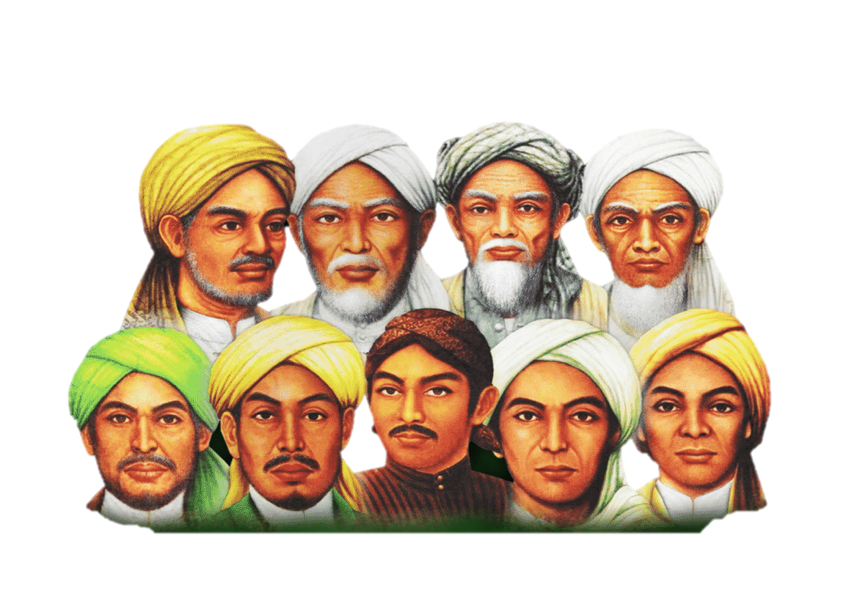
Peranan wali dan Ulama
Di Pulau Jawa, penyebaran agama Islam dilakukan oleh Wali Songo (9 wali). Wali ialah orang yang sudah mencapai tingkatan tertentu dalam mendekatkan diri kepada Allah.

Slide 21
Kesembilan wali tersebut adalah seperti berikut: 1. Sunan Gresik (Maulana Malik Ibrahim), menyiarkan Islam di sekitar Gresik. 2. Sunan Ampel (Raden Rahmat), menyiarkan Islam di Ampel, Surabaya, Jawa Timur. 3. Sunan Drajat (Syarifudin), menyiarkan agama di sekitar Surabaya 4. Sunan Bonang (Makdum Ibrahim), menyiarkan Islam di Tuban, Lasem, dan Rembang. 5. Sunan Kalijaga (Raden Mas Said/Jaka Said), menyiarkan Islam di Jawa Tengah. 6. Sunan Giri (Raden Paku), menyiarkan Islam di luar Jawa, yaitu Madura, Bawean, Nusa Tenggara, dan Maluku. 7. Sunan Kudus (Jafar Sodiq), menyiarkan Islam di Kudus, Jawa Tengah. 8. Sunan Muria (Raden Umar Said), menyiarkan Islam di lereng Gunung Muria, terletak antara Jepara dan Kudus, Jawa Tengah. 9. Sunan Gunung Jati (Syarif Hidayatullah), menyiarkan Islam di Banten, Sunda Kelapa, dan Cirebon.

Slide 22

Kondisi Umat Islam Dulu & Sekarang
Pada masa Nabi jumlah umat Islam tidak banyak secara kuantitas namun mereka (umat Islam) pada waktu itu amat berkualitas. Pencapaian (achieved performance) sebagai "khairu ummah" (the best people) dimasa Nabi dikarenakan umat Islam benar-benar memeluk Islam secara kaffah. Al Quran yang merupakan wahyu Allah menjadi petunjuk umat Islam dalam beraktivitas, contoh dan hadist Nabi membimbing umat dalam menjalankan kehidupan. Apabila terjadi persoalan maka penyelesaiannya selalu merujuk pada al Quran dan Hadist Nabi. Allah sendiri berjanji akan menolong umat Islam dan menegakkan kedudukan atau kejayaannya jika menolong agama Allah dengan menyebarkan berdakwah menegakkan kalimat tauhid.

Slide 23
Kondisi Umat Islam Dulu & Sekarang
Di masa sekarang ini mungkin Anda pernah mendengar ungkapan bahwa bangsa Barat maju karena meninggalkan kitab sucinya sedangkan umat Islam mundur karena juga meninggalkan kitab suci (al Quran). Ungkapan ini mungkin ada benarnya manakala kita menyaksikan betapa terpuruknya umat Islam diberbagai sektor kehidupan mulai dari pendidikan, ekonomi, hingga perkembangan ilmu pengetahuan dan teknologi. Sementara itu negara-negara Barat demikian maju dan perkasa menguasai dunia dengan segala kekuatan militer, ekonomi, sosial politik dan budayanya yang memengaruhi umat Islam dan belahan dunia lain. Seperti diketahui berasama mayoritas umat Islam sekarang ini berada dalam kategori negara berkembang untuk tidak mengatakan negara miskin.

Slide 24
Kondisi Umat Islam Dulu & Sekarang
Bisa di katakana islam lebih Berjaya di masa lalu dibandingkan masa sekarang. kejayaan peradaban Islam masa lalu, jika ditelisik dan dipelajari lebih jauh ternyata para peneliti dan penemu (inventor) pada masa itu umumnya juga merupakan seorang ulama yang memahami al Quran dan Hadist. Bahkan tidak sedikit dari mereka yang hafal al Quran. Ditangan para saintis yang sekaligus juga ulama Islam itulah Ilmu pengetahuan dan teknologi (Iptek) ditemu-kenali yang kemudian kita ketahui menyebar ke seantero dunia dirasakan manfaatnya hingga kini. Bagi ilmuwan Islam terkemuka tersebut tiada hari tanpa dekat dengan al Quran bahkan kitab suci ini menjadi inspirasi mereka dalam menumbuhkembangkan Iptek. Demikian torehan sejarah yang dapat kita temui di sejumlah ensiklopedia dan buku-buku sejarah ilmu pengetahuan dan teknologi bahkan buku-buku itu sebagian besar diterbitkan oleh pihak Barat yang mengulas tentang kejayaan ilmuwan Islam tersebut.

Slide 25
Kondisi Umat Islam Dulu & Sekarang
Pelajaran yang dapat kita ambil dari kejayaan umat Islam pada masa lalu diantaranya,
pertama, umat Islam perlu memiliki pemimpin yang memiliki komitmen kuat dalam mensosialisasikan al Quran dalam kehidupan sosial masyarakat yang dipimpinnya. Tanpa adanya elite pemimpin yang mampu mengajak rakyat mentaati perintah dan larangan Allah maka diperkirakan efektivitas dakwah akan sulit dan bisa jadi mengalami hambatan berat, karena musuh-musuh Islam tidak rela Islam dan umat islam berjaya di negara ini.

Slide 26
Kondisi Umat Islam Dulu & Sekarang
Kedua, Al Quran menjadi petunjuk atau 'way of life' kehidupan masyarakat Islam. Oleh karena itu segala persoalan kehidupan dalam pembangunan di negara ini perlu mengacu pada perintah-perintah Allah dan menjauhi larangannya sebagaimana diajarkan Tuhan melalui al Quran. Wewenang dan kekuasaan tentu perlu diraih untuk lebih cepat mensosialisasikan nilai-nilai Islam. Meski demikian dakwah kultural tetap dilangsungkan karena keduanya (politik dan kultural) merupakan satu kesatuan yang saling melengkapi.

Slide 27
Kondisi Umat Islam Dulu & Sekarang
Ketiga, pendidikan di segala jenjang tingkatan perlu memasukkan al Quran sebagai bagian yang dipelajari di sekolah dan perguruan tinggi terutama bagi umat Islam dan lembaga pendidikan Islam. Tidak ada dikotomik antara ilmu pengetahuan dan ajaran Islam melalui ayat-ayat qawliyyah (al Quran dan Hadist). Dengan demikian maka pemahaman tentang fiqih tidak hanya pada syariat ibadah madhoh semata tetapi lebih jauh fiqih bisa dikaitkan dengan ilmu pengetahuan sehingga akan muncul pelajaran tentang fiqh sains yang akan menambah keyakinan umat Islam akan kebesaran kekuasaan Allah.

Slide 28

Kesimpulan
Agama Islam adalah agama yang besar, agama yang mulia, agama yang dibawa dengan kedamaian oleh nabi Muhammad SAW.
Islam telah ada dari masa kenabian hingga sekarang, Islam telah melewati berbagai macam fase dari mulai awal kemunculannya yang sarat akan perjuangan, sampai islam pernah berada di fase kejayaan contoh nya di masa kekuasaan bani Abassiyah, lalu kekhalifahan ustmani. Kemajuan islam pada saat itu meliputi ilmu pengetahuan dan teknologi. Kemajuan ini terjadi dikarenakan dimasa itu prinsip Al Quran di terapkan dalam kehidupan, pemerintahan dan semua aspek kehidupan lainnya. Sedangkan dimasa sekarang meskipun umat islam memiliki kuantitas yang cukup besar akan tetapi hanya sedikit yang menerapkan prinsip Al Quran dalam kehidupan baik bernegara maupun dalam kehidupan sehari-hari. Di sini kita harus menyadari bahwa penting nya prinsip Al Quran di terapkan kembali dalam setiap aspek kehidupan agar Islam kembali Berjaya dan menebarkan manfaat nya yang lebih bagi dunia.

Slide 29

Thanks!
Terimakasih
Hatur nuhun
Mohon maaf atas kekurangan dan kesalahan

